Slide 1
CAPÍTULO 2
O que é Inteligência Artificial (e o que não é)
Parte I — Fundamentos para compreender e decidir
Inteligência Artificial Aplicada à Educação · Araken de Medeiros Santos
Notes:
Abertura do capítulo 2. Apresente o tema e peça que a turma pense em uma situação do dia a dia relacionada.

Slide 2
O que vamos aprender
Explicar o que é IA e por que não há uma definição única
1
Distinguir regras explícitas de sistemas que aprendem com dados
2
Situar IA, aprendizado de máquina, profundo e generativa
3
Reconhecer usos da IA na educação
4
Desfazer mitos e aplicar critérios a tecnologias do dia a dia
5
IA aplicada à Educação · Cap. 2
Notes:
Apresente os objetivos e avise que o capítulo termina com um jogo de classificação. A meta é dar critérios simples para a turma conversar sobre IA sem mistério. Tempo: 2 minutos.

Slide 3
ISSO AÍ É IA?
O que torna um sistema inteligência artificial, e por que isso importa a quem ensina?
Cena fictícia: a palavra é usada para tudo, e o professor não tem um critério claro.
IA aplicada à Educação · Cap. 2
Notes:
Conte a cena do professor Caio: a calculadora, o corretor vermelho e o aplicativo de rotas, tudo chamado de IA. Pergunte à turma o que ela responderia. Anote os palpites no quadro e volte a eles no final. Tempo: 3 minutos.

Slide 4
Uma definição de trabalho para professores
O QUE É
É COMO…
Área que desenvolve sistemas capazes de realizar tarefas que associamos à inteligência, em geral usando dados.
uma ferramenta que faz tarefas de gente, sem ser gente.
“O sistema realiza uma tarefa; não é inteligente como uma pessoa.”
IA aplicada à Educação · Cap. 2
Notes:
Não há definição única. A palavra nasceu em 1955, numa proposta para um encontro de verão em Dartmouth. Destaque as palavras sistemas e tarefas: dizemos que o sistema realiza uma tarefa, não que ele é inteligente como uma pessoa. Tempo: 3 minutos.

Slide 5
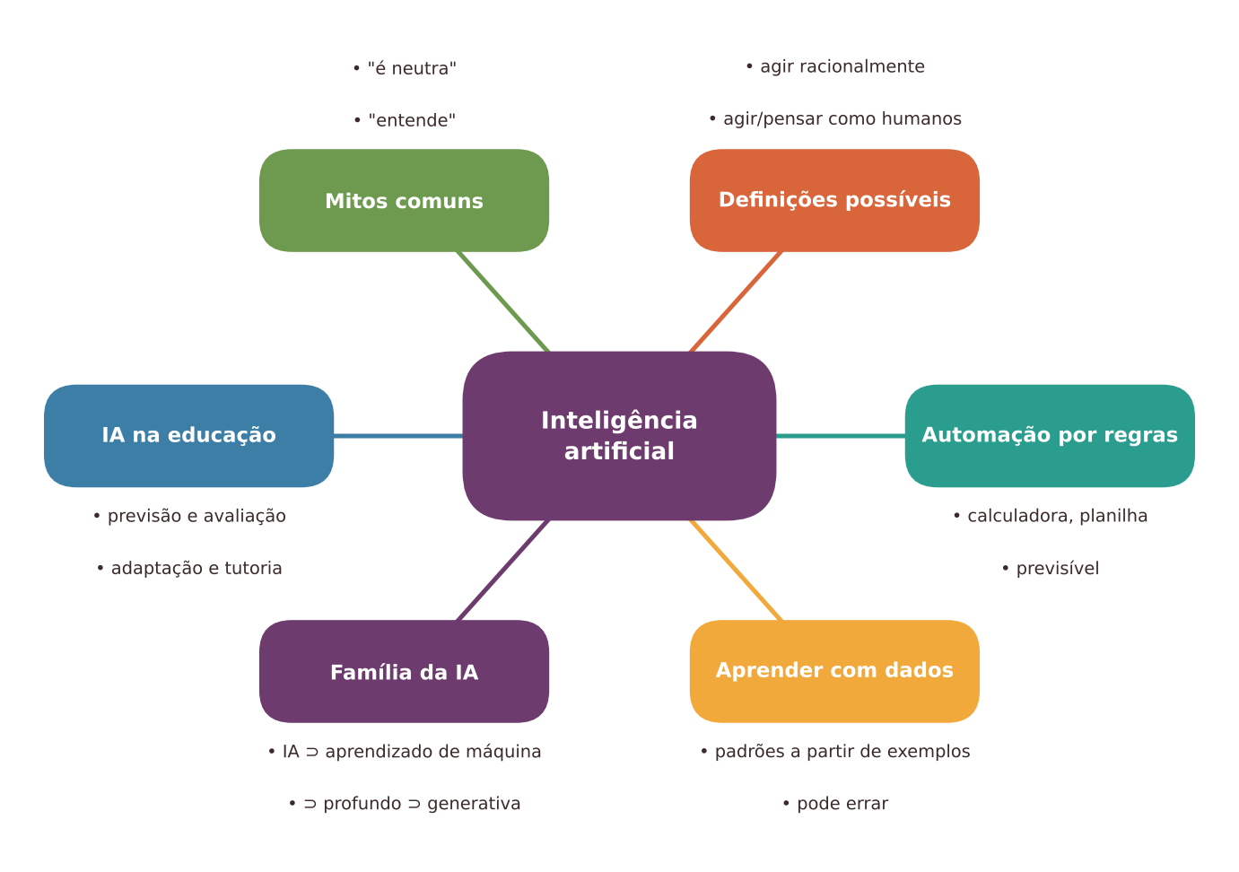
Mapa do capítulo
Figura 2.1 — Mapa dos conceitos principais do capítulo.
IA aplicada à Educação · Cap. 2
Notes:
Mostre o mapa para dar o panorama do capítulo. Peça que a turma aponte o ramo que lhe parece mais confuso hoje. Tempo: 2 minutos.

Slide 6
Automação convencional: o sistema de regras
O QUE É
É COMO…
O programador define passo a passo o que fazer. Mesmo dado, mesmo resultado, e dá para achar a regra de um erro.
uma receita de bolo seguida à risca: o resultado é sempre o previsto.
“Quem escreveu a regra, sabe explicar o erro.”
IA aplicada à Educação · Cap. 2
Notes:
Automação convencional: alguém escreveu o passo a passo. Exemplos: calculadora, planilha, semáforo de tempo fixo, formulário com campo obrigatório. Dado o mesmo dado, o mesmo resultado, e se há erro dá para achar a regra. Peça outros exemplos da escola.

Slide 7
Aprendizado de máquina: aprender com exemplos
O QUE É
É COMO…
Em vez de escrever regras, mostramos muitos exemplos ao sistema e deixamos que ele descubra padrões.
uma criança que aprende o que é um gato vendo muitos gatos, e não lendo uma lista de regras.
“Sem regras escritas, com padrões aprendidos.”
IA aplicada à Educação · Cap. 2
Notes:
E se as regras forem difíceis de escrever? Use o exemplo do gato: de costas, filhote, em preto e branco. As exceções se multiplicam. A saída foi mostrar muitos exemplos ao sistema e deixar que ele descubra padrões. Pergunte à turma que outra tarefa teria o mesmo problema.

Slide 8
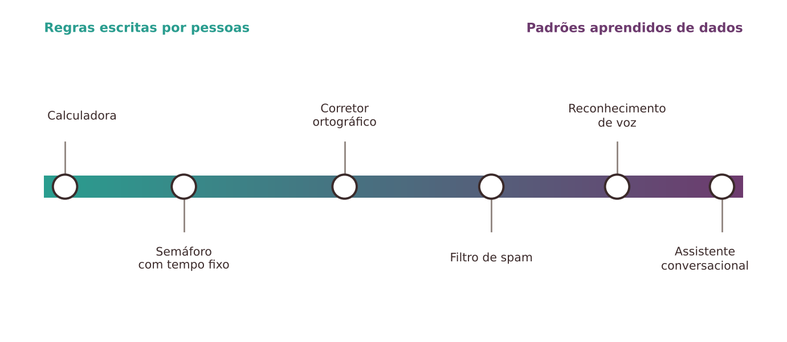
Um espectro: de regras a dados
Da calculadora ao assistente conversacional: regras e aprendizado se misturam.
IA aplicada à Educação · Cap. 2
Notes:
A figura mostra um espectro, não dois blocos: muitos sistemas reais combinam regras e aprendizado. A pergunta-chave diante de qualquer anúncio é o que, exatamente, aprende com dados. Tempo: 3 minutos.

Slide 9
O filtro de spam como exemplo
O QUE É
É COMO…
Aprendeu padrões de palavras, remetentes e formatos com muitos exemplos marcados. Ao marcar spam, você ajuda a refiná-lo, e ele pode errar.
um porteiro que aprendeu a reconhecer visitantes suspeitos, mas às vezes barra um amigo.
“Aprender com dados também é aprender a errar.”
IA aplicada à Educação · Cap. 2
Notes:
Filtro de spam: ninguém escreveu a lista de todos os e-mails indesejáveis. O sistema viu muitos exemplos e aprendeu padrões, e pode errar. Pergunte quem já perdeu um e-mail importante na caixa de spam. Esse erro razoável faz parte desses sistemas.

Slide 10
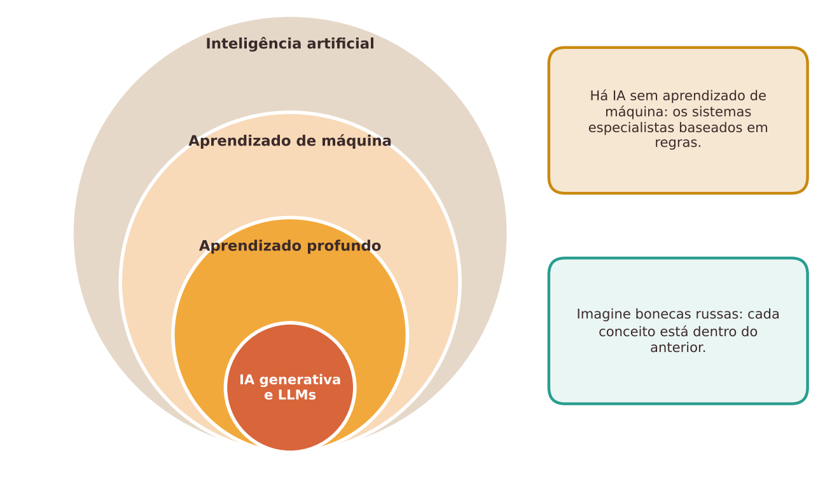
A família da IA: conjuntos que se contêm
Como bonecas russas: cada conjunto está dentro do outro.
IA aplicada à Educação · Cap. 2
Notes:
Bonecas russas: IA contém aprendizado de máquina, que contém aprendizado profundo, que contém IA generativa. Lembre que há IA sem aprendizado de máquina, como sistemas especialistas por regras. Redes neurais são metáfora, não réplica do cérebro. Tempo: 4 minutos.

Slide 11
O que um sistema de IA faz: cinco tarefas
1
2
3
4
Classificar
Prever
Recomendar
Gerar
Dá uma categoria. Ex.: identificar o tipo de erro em respostas.
Estima um valor ou evento. Ex.: risco de evasão.
Sugere itens. Ex.: exercícios ou leituras.
Cria conteúdo novo. Ex.: rascunhos de exemplos e perguntas.
IA aplicada à Educação · Cap. 2
Notes:
Uma forma útil de organizar sistemas é pela tarefa. Peça à turma um exemplo da escola para cada cartão. Gerar é a tarefa que mais aparece hoje, mas não é a única. Tempo: 3 minutos.

Slide 12
IA estreita e IA geral
IA estreita (a que existe)
IA geral (em debate)
Realiza tarefas específicas
Mesmo quando parece versátil
É a que chega às escolas
Aprenderia qualquer tarefa como um humano
Objeto de debate e pesquisa
Não está disponível para a segunda-feira
IA aplicada à Educação · Cap. 2
Notes:
Os sistemas de hoje são IA estreita: fazem tarefas específicas, mesmo parecendo versáteis. A IA geral é objeto de debate e pesquisa, mas não é a que está nas escolas. Quando a notícia fala em IA que supera a humanidade, costuma tratar de hipóteses. Tempo: 2 minutos.

Slide 13
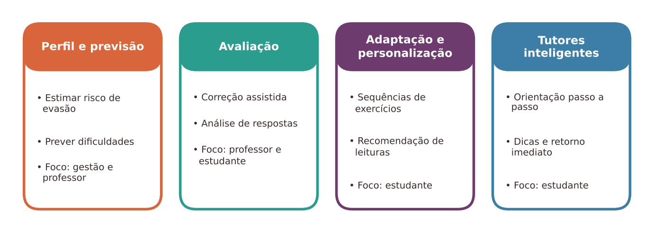
Quatro áreas de IA na educação
Classificação de Zawacki-Richter et al. (2019), em ilustração conceitual.
IA aplicada à Educação · Cap. 2
Notes:
Quatro áreas clássicas da IA na educação, segundo uma revisão sobre ensino superior: perfil e previsão, avaliação, sistemas adaptativos e tutores inteligentes. A pesquisa sobre IA na educação é anterior à IA generativa. Pergunte qual desses usos a turma já viu. Tempo: 3 minutos.

Slide 14
O que a pesquisa permite afirmar
1
2
3
4
Revisão clássica
Revisões recentes
Tutores inteligentes
Ressalva
Pouca reflexão sobre riscos e conexão fraca com teorias pedagógicas.
Mais publicações; ainda se pede mais ética e rigor.
Efeitos em geral positivos na educação básica.
Menos claros quando comparados a tutoria não inteligente.
IA aplicada à Educação · Cap. 2
Notes:
A revisão clássica apontou pouca reflexão crítica sobre riscos e fraca conexão com teorias pedagógicas. Revisões recentes mostram mais publicações. Sobre tutores, o ganho depende do que se compara e de como o sistema é usado. Reforce a ressalva de evidência. Tempo: 3 minutos.

Slide 15
Três relações entre IA e educação
1
2
3
Educar COM IA: apoio a ensinar e aprender
Educar SOBRE IA: o que é, como funciona, riscos
Educar PARA um mundo com IA: crítica, ética, cuidado
›
›
Quem não usa IA em aula ainda pode educar sobre e para ela.
IA aplicada à Educação · Cap. 2
Notes:
Três relações possíveis entre IA e educação. Mesmo o professor que decide não usar IA com os estudantes pode e deve tratar das duas últimas. Peça que a turma diga em qual das três já atua. Tempo: 3 minutos.

Slide 16
Mitos e verdades sobre IA
Mito
O que vale dizer
A IA entende o que diz
A IA é neutra e objetiva
A IA sabe tudo
A IA vai substituir o professor
Produz texto plausível a partir de padrões
Aprende com dados feitos por pessoas
Tem limites e pode inventar com certeza
Docência é relação, julgamento e cuidado
IA aplicada à Educação · Cap. 2
Notes:
Percorra os mitos mais comuns. Insista: parecer entender não é entender, o chamado efeito ELIZA, de 1966, quando pessoas atribuíam empatia a um programa simples. Pergunte qual mito a turma mais ouve. Tempo: 4 minutos.

Slide 17
“Parecer entender não é entender.”
Efeito ELIZA: atribuir compreensão a quem só imita a forma da conversa.
IA aplicada à Educação · Cap. 2
Notes:
Pausa para a frase de impacto. O efeito ELIZA mostra a tendência humana de atribuir compreensão a quem só imita a forma da conversa. Peça que a turma pense em um momento em que se enganou assim. Tempo: 2 minutos.

Slide 18
Atividade: Isso é IA?
PASSO A PASSO
TEMPO
Explique dois critérios: há passo a passo escrito? Houve exemplos?
Distribua 12 cartões de tecnologias do dia a dia
Cada grupo classifica: regras, aprende com dados ou depende
Cada grupo escreve uma justificativa curta
Discuta os casos ambíguos, como corretor e rotas
Cada grupo formula uma pergunta ao fabricante
50 minutos, em grupos de 3 ou 4
PRODUTO
Quadro de classificação com justificativas e uma pergunta por grupo.
POUCOS RECURSOS
Sem impressora, use a lousa e tiras de papel. A discussão oral é o centro.
IA aplicada à Educação · Cap. 2
Notes:
Jogo de classificação em grupos de três ou quatro. O gabarito é uma proposta simplificada: aceite justificativas bem fundamentadas diferentes. Justificar vale mais que acertar. Reserve 50 minutos.

Slide 19
Pare e verifique
O que o sistema faz? Com que dados foi construído? Quem o produziu?
!
Quais limitações declara? Há avaliação independente?
!
Sem isso, "usa IA" é frase de marketing, não informação técnica
!
Evite os extremos: simplismo para não assustar e alarmismo
!
IA aplicada à Educação · Cap. 2
Notes:
Quando ouvir que o aplicativo usa IA, não pare aí. Faça as cinco perguntas. Sem respostas, trate como marketing, não como informação técnica. Cuide também dos extremos: simplismo e alarmismo. Tempo: 3 minutos.

Slide 20
Aprender sobre IA sem usar IA
Sem nenhuma ferramenta
Com ferramenta real
Cartões de classificação
Dramatização: máquina de regras e de exemplos
Desenhos e conversa
Útil para exemplificar
Não é obrigatória
Cuidado: não insira dados pessoais
IA aplicada à Educação · Cap. 2
Notes:
Se o objetivo é compreender conceitualmente o que é IA, nenhum sistema de IA é necessário: cartões, dramatização e conversa bastam. Sugira a dramatização de uma máquina de regras e outra que aprende. Tempo: 2 minutos.

Slide 21
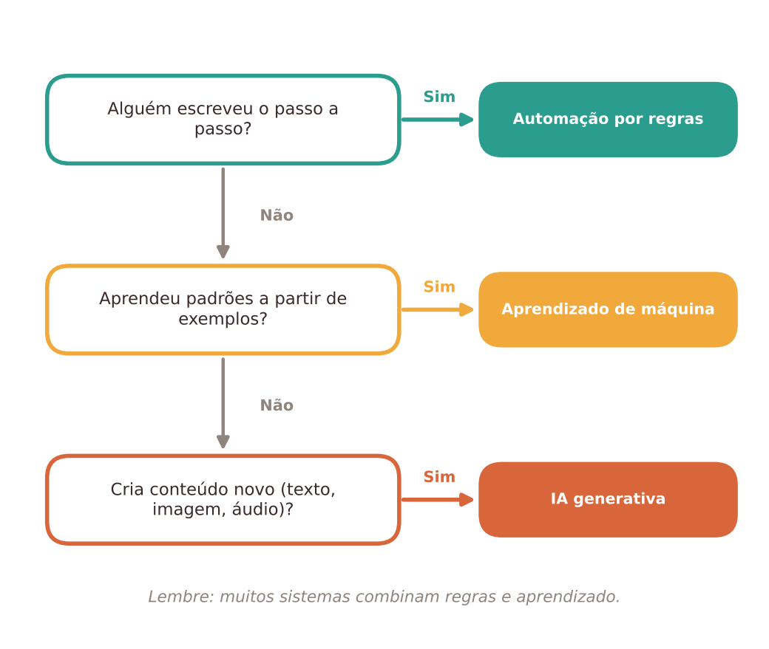
Síntese: três perguntas para identificar IA
Regras, aprendizado de máquina ou IA generativa?
IA aplicada à Educação · Cap. 2
Notes:
Síntese em três perguntas encadeadas: alguém escreveu o passo a passo? Aprendeu padrões a partir de dados? Gera conteúdo novo? Peça que cada dupla aplique o fluxo a uma tecnologia da sala. Tempo: 3 minutos.

Slide 22
O que vale a pena lembrar
✓
Não há definição única de IA; usamos uma definição de trabalho
✓
Regras escritas por pessoas ou padrões aprendidos de exemplos
✓
IA, aprendizado de máquina, profundo e generativa se contêm
✓
Sistemas atuais fazem tarefas específicas; cautela com "entende"
✓
Educar com, sobre e para um mundo com IA são frentes diferentes
✓
Saber o que é IA ajuda mesmo quem escolhe não usá-la
IA aplicada à Educação · Cap. 2
Notes:
Releia os itens e pergunte qual a turma explicaria a um colega no corredor. Volte aos palpites do início e veja o que mudou.

Slide 23
Para pensar na sua prática
Que tecnologias do seu dia a dia você tinha dúvida se usam IA?
?
Que dúvidas sobre IA seus estudantes trazem? Você já os ouviu?
?
Quais mitos você já ouviu na escola? Como responderia?
?
Na sua área, o que muda entre educar com, sobre e para a IA?
?
IA aplicada à Educação · Cap. 2
Notes:
Escolha duas perguntas para duplas, 5 minutos. Peça que a turma volte à pergunta do professor Caio e responda com o critério aprendido.

Slide 24
Parecer entender não é entender.
A docência é insubstituível.
Obrigado(a)!
Notes:
Encerramento. Convide a turma a escolher uma ideia para experimentar nesta semana.

